Slide 1
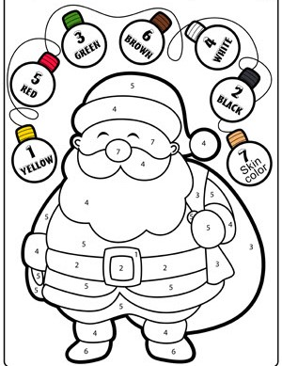
Vyfarbi Santu podľa čísel na žiarovkách.

